Slide 1




Toán

Slide 2



KHỞI ĐỘNG

Slide 3
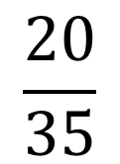
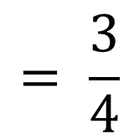
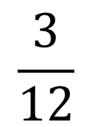
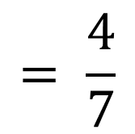
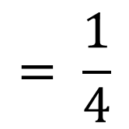
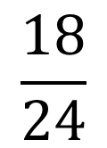
Thứ sáu, ngày 15 tháng 04 năm 2016
Toán
Kiểm tra bài cũ:
Rút gọn các phân số sau:
$$\frac{3}{12}$$
$$= \frac{1}{4}$$
$$\frac{20}{35}$$
$$= \frac{4}{7}$$
$$\frac{18}{24}$$
$$= \frac{3}{4}$$
;
;

Slide 4
Thứ sáu, ngày 15 tháng 04 năm 2016
Toán
ÔN TẬP VỀ CÁC PHÉP TÍNH VỚI PHÂN SỐ
Bài 1. Tính :
a)

Slide 5
Thứ sáu, ngày 15 tháng 04 năm 2016
Toán
ÔN TẬP VỀ CÁC PHÉP TÍNH VỚI PHÂN SỐ
Bài 1. Tính :
b)
;
;

Slide 6
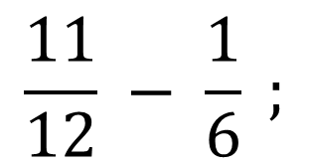
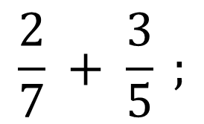
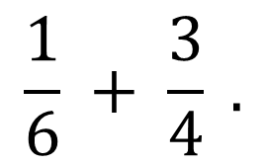
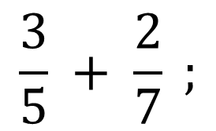
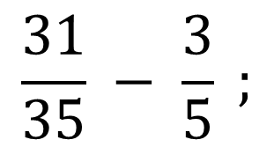
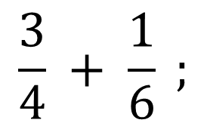
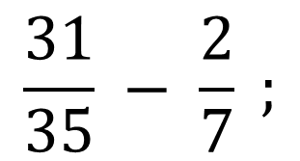
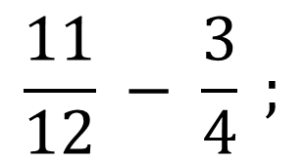
Thứ sáu, ngày 15 tháng 04 năm 2016
Toán
ÔN TẬP VỀ CÁC PHÉP TÍNH VỚI PHÂN SỐ
Bài 2. Tính :
$$\frac{2}{7} + \frac{3}{5} ;$$
$$\frac{31}{35} − \frac{2}{7} ;$$
$$\frac{31}{35} − \frac{3}{5} ;$$
$$\frac{3}{5} + \frac{2}{7} ;$$
a)
$$\frac{3}{4} + \frac{1}{6} ;$$
$$\frac{11}{12} − \frac{3}{4} ;$$
$$\frac{11}{12} − \frac{1}{6} ;$$
$$\frac{1}{6} + \frac{3}{4} .$$
b)

Slide 7
Thứ sáu, ngày 15 tháng 04 năm 2016
Toán
ÔN TẬP VỀ CÁC PHÉP TÍNH VỚI PHÂN SỐ
Bài 3. Tìm x :
Muốn tìm số hạng chưa biết ta lấy tổng trừ đi số hạng đã biết.
Muốn tìm số hạng chưa biết ta làm thế nào?
a)
?
Muốn tìm số trừ ta lấy số bị trừ trừ đi hiệu.
Muốn tìm số trừ ta làm thế nào?
b)
?
Muốn tìm số bị trừ ta lấy hiệu cộng với số trừ.
Muốn tìm số bị trừ ta làm thế nào?
c)
?

Slide 8

Bài 4 : Diện tích của vườn hoa nhà trường sử dụng như sau :
diện tích vườn hoa
dùng để trồng các loại
hoa , diện tích vườn
hoa để làm đường đi,
Diện tích phần còn lại
của vườn hoa để xây
bể nước (như hình vẽ).
20m
15m
a) Hỏi diện tích để xây bể nước chiếm bao nhiêu phần diện tích vườn hoa?
b) Biết vườn hoa là hình chữ nhật có chiều dài 20m, chiều rộng 15m. Hỏi diện tích để xây bể nước là bao nhiêu mét vuông?

Slide 9
Gợi ý :
Muốn tìm diện tích để xây bể nước (phần diện tích còn lại) trước hết ta tìm phần diện tích đã dùng để trồng hoa và làm đường đi (đã chiếm bao nhiêu phần diện tích vườn hoa).
Sau đó lấy diện tích cả vườn hoa trừ đi số phần diện tích đã dùng (để trồng hoa và làm đường đi), ta sẽ được số phần diện tích để xây bể nước.

Slide 10
Bài 4 : Diện tích của vườn hoa nhà trường sử dụng như sau :
diện tích vườn hoa
dùng để trồng các loại
hoa , diện tích vườn
hoa để làm đường đi,
Diện tích phần còn lại
của vườn hoa để xây
bể nước (như hình vẽ).
20m
15m
a) Hỏi diện tích để xây bể nước chiếm bao nhiêu phần diện tích vườn hoa?
b) Biết vườn hoa là hình chữ nhật có chiều dài 20m, chiều rộng 15m. Hỏi diện tích để xây bể nước là bao nhiêu mét vuông?

Slide 11
Bµi gi¶i
a. Số phần diện tích để trồng hoa và làm đường đi là:
(vườn hoa)
Số phần diện tích để xây bể nước là:
(vườn hoa)
b. Diện tích vườn hoa là:
20 x 15 = 300
(m²)
Diện tích bể nước là:
(m²)
Đáp số:
vườn hoa
b. 15 m²

Slide 12

Trò chơi
Ai nhanh hơn
KẾT THÚC
CHUÙC MÖØNG BAÏN
CHUÙC MÖØNG BAÏN

Slide 13


Củng cố - dặn dò

Slide 14

Chào tạm biệt

